Slide 1



LES GRAISSES
et

Slide 2
Les graisses
Généralités
Définition
Les graisses sont des lubrifiants consistants, malléables et déformables ou semi-fluides
On dit aussi que ce sont des lubrifiants plastiques
Les graisses représentent
3 %
Du marché total des lubrifiants
toutes applications confondues
Sur 100 000 tonnes de lubrifiants vendus par an en France 3000 tonnes sont des graisses.
.

Slide 3

Les graisses
Généralités
Avantages
Risque de fuite plus faible, l’étanchéité est plus simple à réaliser
Les frais de construction sont moins élevés
L’action des joints est assistée efficacement par le «bourrelet de graisse» usagée
L’entretien est généralement plus faible et la lubrification à vie est possible
Inconvénients
La graisse est isolante, difficulté pour évacuer les calories
Les impuretés absorbées par la graisse ne peuvent être évacuées, elles sont recyclées. C’est particulièrement vrai pour les petits volumes de graisse
Les vitesses limites sont plus faibles à la graisse par rapport à l’huile
Au démarrage il y a un risque de couple important en cas de surgraissage

Slide 4
Les graisses
Composition
Phase liquide | HUILE DE BASE | Fluide lubrifiant
Phase solide | EPAISSISSANT | Savon ou Gélifiant
Additifs | ADDITIFS LIQUIDES | Solubilisés dans l’huile
 | ADDITIFS SOLIDES | Dispersés dans la graisse
+
+
+

Slide 5
Les graisses
Fabrication
AUAUTOCLAVE
(Cuiseur)
TOCLAVE
)
SATELLITE
FFINISSEUR
BBROYEUR
Fabrication du savon
( Huile + Acide + Base )
Paramètres de fabrication:
-Température (temps de montée et paliers)
- Temps d'agitation
Gonflement du savon
( Ajout d'huile )
Paramètres de fabrication:
-Température (temps de refroidissement)
- Temps d'agitation
Broyage du savon et désaération (homogénéisation)
Paramètres de fabrication:
-Temps de passage
- Type de broyage
Finition du savon
Ajout d'additifs solides et colorants
Paramètres de fabrication:
-Temps d'agitation
°C
200
150
Total:
temps moyen 48h
Courbe de T° en cours de fabrication
100
50
Contrôle des T° et des durées des paliers
Refroidissement contrôlé
Elévation due au broyage
Refroidissement final

Slide 6
Les graisses
Propriétés
Elles dépendent de trois paramètres:
de la
NATURE de l’ EPAISSISSANT
de l’
HUILE de BASE
de sa NATURE et de sa VISCOSITE
et des
ADDITIFS
SOLUBLES et SOLIDES

Slide 7
Les graisses
Epaississant – Savons et gélifiants
L’épaississant, c’est quoi ?
C’est la phase solide qui donne à la graisse ses caractéristiques plastiques.
C’est un enchevêtrement de fibres pour les savons. La réaction chimique entre les composants est « forte ».
C’est une dispersion de particules pour les gélifiants. La réaction chimique entre les composants est « faible ».
Rôle de l’épaississant
La nature détermine le point de goutte
La quantité détermine la consistance

Slide 8
Les graisses
Epaississant – Savons et gélifiants
LES SAVONS SIMPLES
On fait réagir un acide gras sur une base:
ACIDE GRAS + BASE donne SAVON + EAU
Suif - Ricin Chaux -Soude
Oléine – Colza… Lithine - Alumine
Pour améliorer les performances on peut mélanger plusieurs savons - Exemple:
Lithium + Calcium
LES SAVONS COMPLEXES
Pour améliorer les performances des savons ont fait réagir plusieurs acides sur une même base.
LES GELIFIANTS
Les particules dispersées captent l’huile de base par adsorption.

Slide 9
Les graisses
Epaississants – Les savons
Les savons simples
Les savons complexes
 | Lithium - Li | Calcium - Ca
Aspect | Butyreuse | Butyreuse
Adhérence | Bonne | Mauvaise
Stabilité mécanique | Excellente | Faible à bonne
Résistance à l’eau | Bonne à très bonne | Très bonne à excellente
Résistance au délavage | Bonne à très bonne | Bonne
Protection anti-rouille | Excellente | Bonne
Point de goutte | 195°C | 100°C
T° maxi service | 120/140°C | 60°C
Applications | Multiservices Roulements Basse T° | Etanchéité Graissage immergé
 | Lithium - Li | Calcium - Ca
Aspect | Butyreuse | Lisse
Adhérence | Bonne | Bonne
Stabilité mécanique | Excellente | Bonne
Résistance à l’eau | Bonne à excellente | Bonne
Résistance au délavage | Bonne à excellente | Faible à bonne
Protection anti-rouille | Excellente | Bonne à excellente
Point de goutte | 260°C | 300°C
T° maxi service | 180°C | 150°C
Applications | Multiservices Haute T°/ Rlts | Haute pression Charges élevées

Slide 10
Les graisses
Epaississants – Les gélifiants
 | Polyurée | Bentone | Fluorée
Aspect | Lisse | Butyreuse | Lisse
Adhérence | Très bonne | Bonne | Très bonne
Stabilité mécanique | Moyenne à excellente | Faible à bonne | Bonne
Résistance à l’eau | Excellente | Bonne | Moyenne
Résistance au délavage | Excellente | Bonne | Bonne
Protection anti-rouille | Excellente | Bonne à excellente | Moyenne à bonne
Point de goutte | 280°C | 300°C | > 300°C
T° maxi service | 200°C | 180°C | + 250°C
Applications | Basse et Haute T° Haute vitesse / FEB | Haute T°/ Résistance aux acides | Très haute T° Acides forts / 02

Slide 11

Les graisses
L’huile de base
C’est L’HUILE de BASE qui ASSURE
LA LUBRIFICATION
La nature, la viscosité et l’indice de viscosité
doivent être adaptés aux conditions de fonctionnement
- Température de fonctionnement (basse et haute)
- Charges et chocs
- Vitesse et accélérations
- Présence d’eau et délavage
- Résistance au cisaillement
- Mise en œuvre par graissage centralisé… etc…

Slide 12
L’huile de base Les graisses
La viscosité de l’huile de base est un paramètre essentiel qui se détermine en fonction de la vitesse et de la charge.
Plus la vitesse est élevée,
plus la viscosité doit être faible
Plus la charge est élevée,
plus la viscosité doit être forte

Slide 13
Les graisses
Indice de viscosité
Nombre sans unité, il est le reflet de la pente de la droite tracée sur cet abaque. Plus il est élevé plus la droite est horizontale car la viscosité de l’huile varie moins avec la T°.
Viscosité
Huiles ISO VG 46; viscosité à 40°C = 46cst
A chaud la réserve de viscosité de l’huile 1 est plus faible)
950 cst
650 cst
46 cSt
La viscosité à froid de l’huile 1 est plus élevée
8.6 cSt
6.7 cSt
Huile 2
VI = 167
Huile 1
VI = 100
0°C
40°C
100°C
T°

Slide 14
Les additifs
Les graisses
Ce sont les mêmes que ceux utilisés pour les huiles lubrifiantes
Ils sont, soit:
- solubles - antioxydant
- anticorrosion
- extrême-pression
- anti-rouille
- améliorant de VI…)
- solides - graphite
- MoS₂
- PTFE

Slide 15
CARACTERISATION

Slide 16
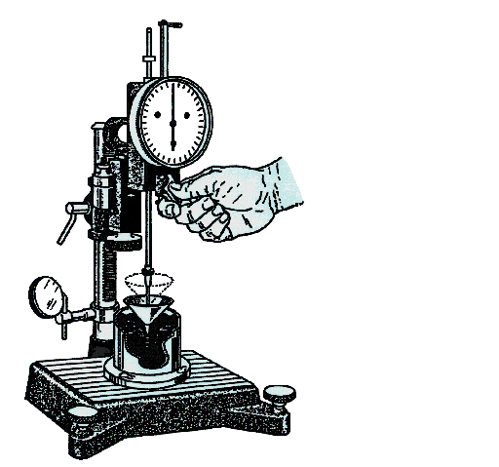
Les graisses
Contrôles et essais – La pénétration
ASTM D 217
Objet: connaître la consistance (le grade NLGI) d’une graisse
Méthode: mesurer l’enfoncement d’un cône dans la graisse
Résultat: il est exprimé en 1/10eme de mm. A chaque grade correspond une fourchette
Jauge donnant la pénétration en mm
Grade NLGI | Pénétration 1/10eme de mm | Structure Consistance
000 | 445 – 475 | Fluide
00 | 400 – 430 | Semi-fluide
0 | 355 – 385 | Extrêmement molle
1 | 310 – 340 | Très molle
2 | 265 – 295 | Molle
3 | 220 – 250 | Moyenne
4 | 175 – 205 | Consistante
5 | 130 – 160 | Très consistante
6 | 85 - 115 | Extrêm.consistante
r

Slide 17
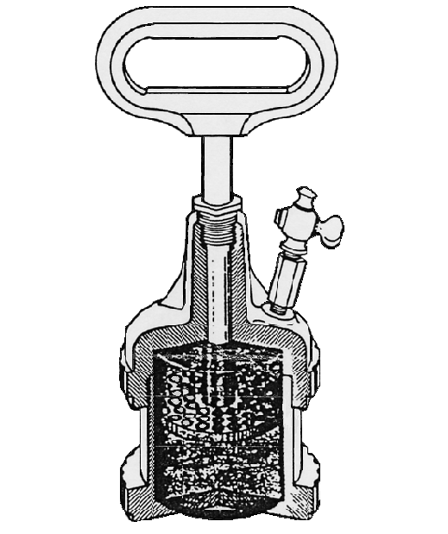
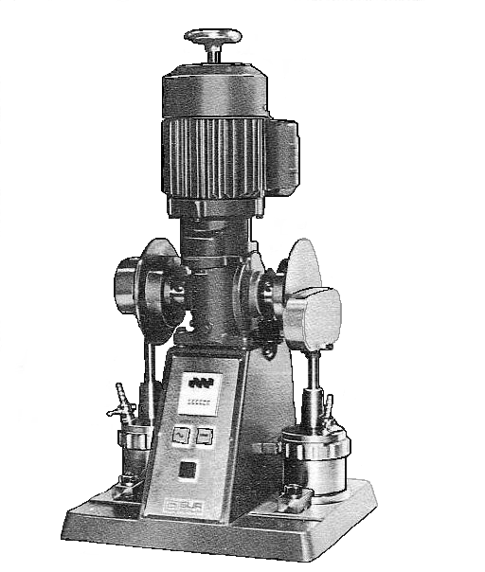
Les graisses
Contrôles et essais – L’appareil Worker
Objet: mesurer la résistance au travail des graisses
Méthode: la graisse est malaxée 100 000 coups
Résultat: on mesure l’augmentation de pénétration:
Résultat en 1/10eme de mm
ou en %
< 5 %
= excellente tenue
5 à 15 %
= bonne tenue
15 à 30 %
= mauvaise tenue
Deux tests simultanés
Mouvement alternatif
Graisse

Slide 18
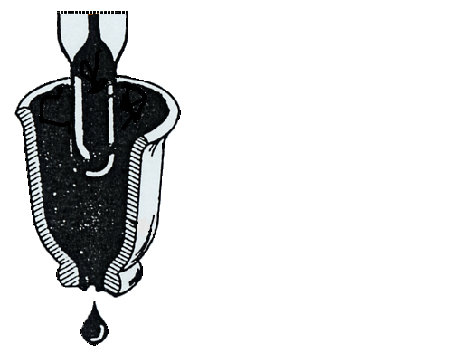
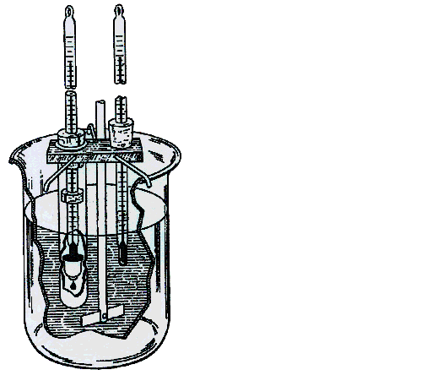
Les graisses
Contrôles et essais – Le point de goutte
ASTM D 2265
Définition: c’est la T° à laquelle une graisse passe de l’état semi-solide à l’état liquide dans des conditions normalisées. L’objet du test est de déterminer cette T°.
Méthode: la graisse est placée dans une coupelle dans un bain chauffant
Résultat: noter la T° à laquelle tombe la première goutte
Le thermomètre ne touche pas la graisse
Thermomètre de mesure du point de goutte
Coupelle
Thermomètre de mesure du bain thermostaté
Bain thermostaté et agité
Première goutte qui tombe

Slide 19
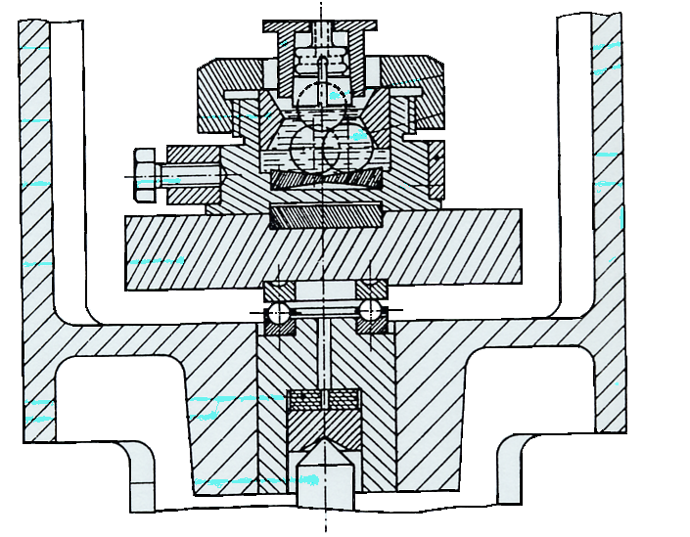
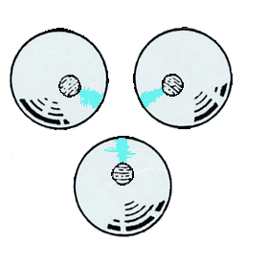
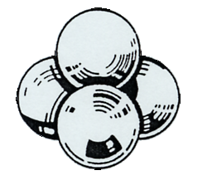
Les graisses
Contrôles et essais – La machine 4 billes
NFE 48-617 – IP 239-73
Test anti-usure
Objet: vérifier l’aptitude d’une graisse à protéger les pièces de l’usure
Méthode: on fait tourner une bille sur trois autres fixes qui sont dans la graisse
- Durée = 1 h - Charge = 40 kg - Vitesse = 1500 trs/mn
Résultat: on mesure le diamètre de l’empreinte laissée par la bille tournante sur les billes fixes
Test extrême pression
Objet: mesurer les capacités extrême pression de la graisse
Méthode: la charge est augmentée jusqu’à soudure de la bille mobile sur les trois billes fixes
Résultat: on note la charge dite de « soudure »
Bille tournante
TEST USURE
Billes fixes
Empreintes
TEST SOUDURE
Billes soudées

Slide 20
Les graisses
Facteurs de ramollissement des graisses
La température
Une graisse qui fonctionne plus près de son point de goutte subit un ramollissement lié à la liaison huile de base/savon qui est moins forte ainsi que la viscosité qui diminue.
Le malaxage
Dans les applications exigeantes en malaxage (Ex: roulements à rotule à deux rangées de rouleaux), la graisse est fortement malaxée et perd de sa consistance. Voir la résistance au travail au test Shell Roller + Appareil Worker.
L’eau
Les graisses sont pour la plupart hydrophobes et repoussent l’eau. Cependant elles en absorbent toujours un peu (8 à 10%). La présence de cette eau abaisse leur consistance. Une exception notable est celle des graisses calcium sulfonate qui sont « hydrophile » et absorbent jusqu’à 40% d’eau sans perdre en consistance.
Attention à la conjonction de ces facteurs qui peuvent provoquer un écoulement

Slide 21
LES CONTRAINTES

Slide 22
Les frottements
Les types de frottements
Deux types de frottements sont rencontrés dans les applications mécaniques.
Frottement de glissement
Frottement de roulement
ƒ = 0.2 à 1,5
ƒ = 0.01 à 0.0001
► Axes de godets
► paliers lisses
► Roulements
► Engrenages
La lubrification dans ces types de frottements dépend beaucoup de la vitesse:
Vitesse de déplacement lente (charge élevée) = viscosité forte + additifs solides
Vitesse de déplacement élevée = viscosité adaptée
NOTA: les additifs solides apportent un réel
plus (diminution de ƒ )
NOTA: on essaie toujours de lubrifier les
roulements sans additif solide

Slide 23
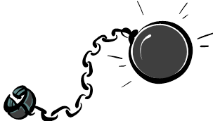


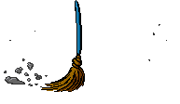

Les contraintes sur les lubrifiants
Elles sont, avec l’application, le principal élément du choix de la graisse.
- la charge: productivité oblige, les engins sont parfois « surchargés ».
- la T°: mise en œuvre des engins par tous les temps.
- les chocs: les coups de boutoirs de la chargeuse ou du godet de la pelle.
- l’eau: Certaines machines travaillent dans le cours des rivières (axes immergés). L’étanchéité est primordiale ainsi que le lubrifiant.
- la poussière: elle s’insinue partout au risque de provoquer des usures ou des dysfonctionnements divers comme une surchauffe moteur ou hydraulique.
- l’entretien: en cas de retard ce n’est pas toujours la priorité. Un lubrifiant qui apporte un supplément de sécurité est le bien venu.

Slide 24
Les contraintes
la charge, les chocs
                Nécessitent une viscosité d’huile de base élevée
Nécessitent des performances anti usure et EP élevées
Utilisation possible de lubrifiants solides

Slide 25
Les contraintes,
la vitesse élevée
Nécessite:
        une viscosité d’huile de base faible
        Un couple résistant faible
        Un grade adapté
A éviter:
        Les additifs solides

Slide 26
Les contraintes,
la température élevée
Nécessite:
      Une viscosité d’huile de base forte
      Un bon VI de l’huile de base
      Un point de goutte élevé
      Une forte résistance à l’oxydation
      Une faible évaporation de l’huile de base

Slide 27


Les contraintes,
L’eau
Nécessite:
      Une forte adhérence
      Une additivation anti corrosion
      Une résistance à l’oxydation
      Un grade et une huile de base élevés
      Un épaississant adapté

Slide 28
LA CIMENTERIE

Slide 29
La cimenterie
Applications et Lubrifiants
Réchauffeur
Silo
à cru
Silo
Stockage Matière première
Broyeur à cru
Alimentation four
Broyeur à cru
Harnais: PULSTAR 0 GMO/ 1.5 GMO
Paliers lisses ou roulements:
THERMEX 1337 EP2
Graissage général: THERMEX 1337 EP2
Graissage centralisé: KALITH EP 00-0-1
Convoyeurs
Transporteurs
Elévateurs
Paliers roulements: THERMEX 1337 EP2
Moteurs Electriques
Paliers: FORMULA MS
EXTRA STABIL EP 2
Ventilateurs
Paliers: THERMEX 1337 EP2

Slide 30
La cimenterie
Applications et Lubrifiants
Silo à
ciment
Silo à
clinker
Refroidisseur
Four
Broyeur à ciment
Ensachage
Ajouts
Transport
Four
Bandes de roulement: GRA 34/20
Refroidisseur
Graissage général
ou graissage centralisé:
THERMEX 1337 EP2
Broyeur à cru
Harnais: PULSTAR 0 GMO/ 1.5 GMO
Paliers lisses ou roulements:
THERMEX 1337 EP2
Graissage général: THERMEX 1337 EP2
Graissage centralisé: KALITH EP 00-0-1
Graissages centralisés
KALITH EP 1 / 0 / 00
Graisse chargée
MULTISTABIL G MO2 (MoS₂)

Slide 31

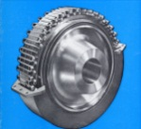
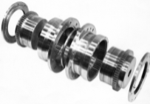
La cimenterie
Four
Entraînement du four
Supports du four
Accouplement ou coupleur
Bande de roulement:
GRA 34/20 (pulvérisable)
Couronne:
PULSTAR
Paliers moteur électrique:
FORMULA MS
EXTRA STABIL EP 2
Four
Moteur électrique
Pignon d’attaque
Galets supports
Couronne
Accouplements
Four
Flexacier
Flexident
Réducteur
Accouplements CMD: REDUGRAISSE
Galet
Points chauds
AKRONEX EP 2 / PYRAGRAISSE A
Points très chauds
PYRATEX EP 2 (250°C)

Slide 32
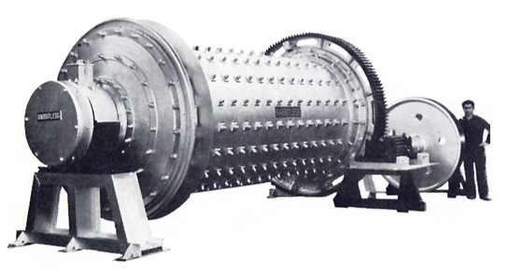
La cimenterie
Broyeur à cru et à clinker
Couronne et pignon nus
PULSTAR 1.5 GMO
ou
PULSTAR 0 GMO
(pulvérisable)
Paliers du pignon
Graisse: THERMEX 1337 EP 2
Paliers du broyeur.
Graisse: THERMEX 1337 EP 2

Slide 33
La cimenterie
Les graisses Condat
- THERMEX 1337 EP 2 - Graisse multiservices
- KALITH EP 00 – 0 - 1 - Graisses multiservices pour graissages centralisés
- REDUGRAISSE - Graisses pour engrenages et accouplements CMD
- PULSTAR 0 GMO et 1.5 GMO - Graisses pour engrenages nus
- GRA 34/20 - Lubrifiant solide dilué dans de l’eau et pulvérisable
- MILTISTABIL GMO 2 - Graisses chargée pour glissement ou fortes charges
- EXTRA STABIL EP 2 & FORMULA MS - Graisses spéciales pour moteurs électriques
- AKRONEX EP 2 et AKROSYNTH 352 EP - Graisses haute T° (< 200°C)
- PYRATEX EP 2 - Graisses très haute T° (> 200°C)

Slide 34


La cimenterie
Accouplements CMD
Les accouplements CMD sont de deux types: FLEXACIER et FLEXIDENT.
Dans ceux-ci la graisse doit avoir les qualités suivantes:
- mobilité: pour aller partout dans les jeux afin d’éviter les contacts = graisse molle (« fluide »)
- résistance à la pression: pour éviter les chocs en cas de surcharge ou d’à-coups = viscosité de l’huile de base élevée + additif solide.
Une graisse molle est donc parfaitement adaptée à ces accouplements.
FLEXACIER
FLEXIDENT
REDUGRAISSE
NOTA: cette graisse est aussi adaptée aux engrenages sous carter

Slide 35
Les graisses
Les roulements
Quantité de graisse dans un roulement
Q = D x B
200
- Q = quantité de graisse en grammes
- D = diamètre extérieur du roulement en mm
- B = largeur du roulement en mm
Exemple: Roulement 6216 (d = 80 - D = 140 - B = 26)
Q = 140 x 26 = 18.2 grammes
200
Nota: cette formule est valable pour les graisses d’une densité de 0.85

Slide 36
et
&
Vous souhaitent de bonnes affaires et vous
remercient de votre attention

